Slide 1
KIẾN TRÚC MÁY TÍNH
CHƯƠNG 1: TỔNG QUAN

Slide 2
Nội dung
Lịch sử phát triển của máy tính
MULTICORE và MICS
Kiến trúc x86 của Intel
Hệ thống nhúng
Kiến trúc ARM
Điện toán đám mây
Hiệu năng máy tính

Slide 3
Lịch sử phát triển của máy tính
Thế hệ thứ nhất (1946-1957): Đèn điện tử chân không → ENIAC, máy Von Neumann/Turing
Thế hệ thứ hai (1958-1964): Transistors → IBM 7094
Thế hệ thứ ba (1965-nay): Mạch tích hợp → IBM System/360, DEC PDP-8
Các thế hệ sau

Slide 4
ENIAC
Viết tắt của cụm từ: Electronic Numerical Integrator And Computer
Được xây dựng bởi: Eckert và Mauchly
Đại học Pennsylvania
Bảng quỹ đạo cho vũ khí mới của quân đội Mỹ
Bắt đầu năm 1943
Hoàn thành năm 1946
Được sử dụng đến năm 1955
Notes:
John Mauchly, a professor of electrical engineering at the University of Pennsylvania, and John Eckert, one of his graduate students, proposed to build a general-purpose computer using vacuum tubes for the BRL’s application (Ballistics Research Laboratory).

Slide 5
ENIAC
Số thập phân (không phải nhị phân)
Bộ nhớ gồm 20 bộ cộng (accumulator), mỗi bộ giữ 10 chữ số thập phân
Lập trình bằng tay bởi các công tắc
Sử dụng 18000 đèn điện tử chân không
Nặng 30 tấn
1500 feet vuông
Tiêu tốn 140 kW điện khi chạy
5000 phép cộng/giây
Notes:
1 feet xấp xỉ 0.3m (0.3048 Meters)
1,500 Feet =457.2 Meters

Slide 6
von Neumann/Turing
Khái niệm chương trình được lưu trữ
Bộ nhớ chính lưu trữ chương trình và dữ liệu
ALU hoạt động trên dữ liệu nhị phân
Control unit ngắt các chỉ thị từ bộ nhớ và chỉ thị đang thực thi
Thiết bị nhập xuất thực thi bởi control unit
Viện nghiên cứu chuyên sâu Princeton (Princeton Institute for Advanced Studies)
IAS
Hoàn thành năm 1952

Slide 7
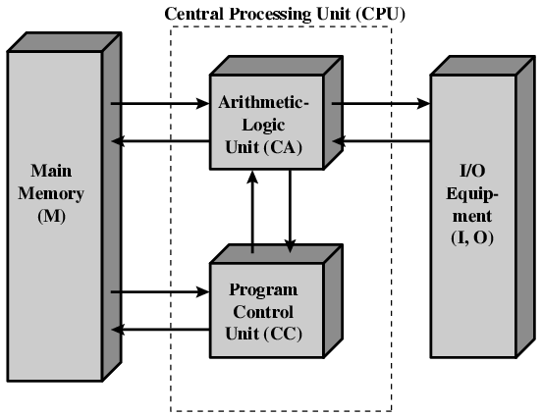
Cấu trúc máy von Neumann
Notes:
Cấu trúc này đã được vạch ra trong đề xuất trước đó của von Neumann:
CA: central arithmetical
CC: central control
M: memory

Slide 8
Chi tiết về máy IAS
1000 x 40 bit words
Số nhị phân
2 x 20 bit instructions
Tập thanh ghi (lưu trữ trong CPU)
Memory Buffer Register (MBR)
Memory Address Register (MAR)
Instruction Register (IR)
Instruction Buffer Register (IBR)
Program Counter (PC)
Accumulator (AC)
Multiplier Quotient (MQ)

Slide 9
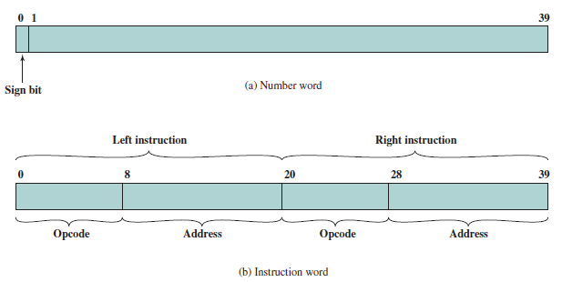
Chi tiết về máy IAS

Slide 10
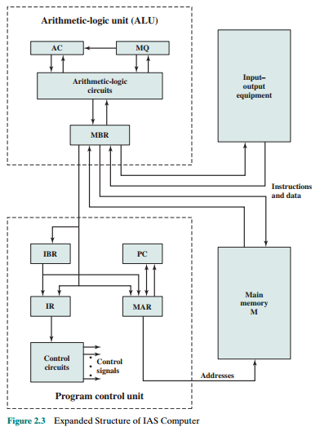
Chi tiết cấu trúc máy IAS
MBR: Chứa một từ được lưu trong bộ nhớ hoặc được gửi đi đến bộ phận I/O, hoặc được sử dụng để nhận từ từ bộ nhớ hoặc từ bộ phận I/O.
MAR: Chỉ định địa chỉ trong bộ nhớ của từ được ghi từ MBR hoặc đọc vào MBR.
IR: Bao gồm lệnh 8-bit opcode đang được thực thi.
PC: Chứa địa chỉ của cặp lệnh tiếp theo được lấy ra từ bộ nhớ.
AC và MQ: Được sử dụng để giữ các toán hạng tạm thời và kết quả hoạt động của ALU.

Slide 11
Các máy tính thương mại
1947 – tập đoàn máy tính Eckert-Mauchly
UNIVAC I (Universal Automatic Computer)
Được đặt mua bởi Tổng cục Thống kê cho việc tính toán năm 1950.
Trở thành thành viên của tập đoàn Sperry-Rand
Sau thập niên 1950 - UNIVAC II
Nhanh hơn
Bộ nhớ nhiều hơn

Slide 12
IBM
Thiết bị xử lý thẻ đục lỗ
1953 – máy mã 701
Máy tính chương trình lưu trữ đầu tiên của IBM
Các tính toán khoa học
1955 – máy mã 702
Các ứng dụng kinh doanh

Slide 13
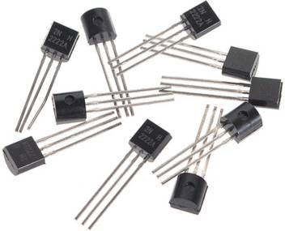
Thế hệ thứ 2: Transistors
Thay thế cho đèn điện tử chân không
Nhỏ hơn
Rẻ hơn
Ít tản nhiệt
Thiết bị trạng thái đặc
Được làm từ Silic
Được phát minh năm 1947 tại Bell Labs
William Shockley và cộng sự.
Notes:
Transitor là một thiết bị bán dẫn được sử dụng để khuếch đại hoặc chuyển đổi tín hiệu điện tử và năng lượng điện. Nó bao gồm vật liệu bán dẫn thường có ít nhất ba đầu nối để kết nối với mạch ngoài.

Slide 14
Các máy tính sử dụng transistor
Các máy thế hệ thứ 2
NCR & RCA
IBM 7000
DEC - 1957

Slide 15
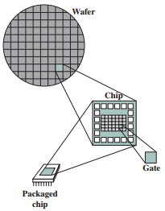
Thế hệ thứ 3: Vi mạch
“điện tử nhỏ”
Một máy tính được tạo thành từ các cổng, các ô nhớ và các kết nối.
Chúng có thể được sản xuất trên một chất bán dẫn.
Notes:
- Wafer: miếng mỏng silicon được chia nhỏ thành ma trận các ô vuông theo milimeters
- Mỗi Chip chứa nhiều cổng logic AND/OR và các cổng I/O khác
- Chip được đóng gói trong vỏ bảo vệ và cung cấp các chân để gắn vào thiết bị

Slide 16
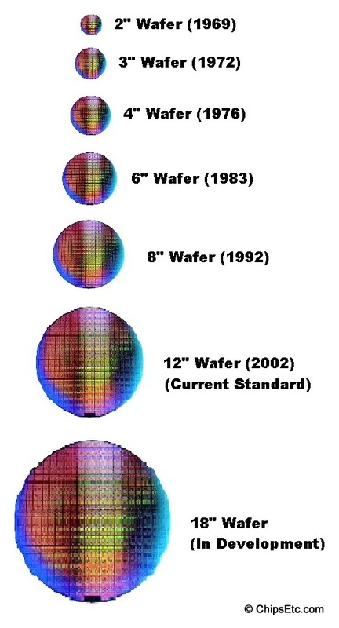
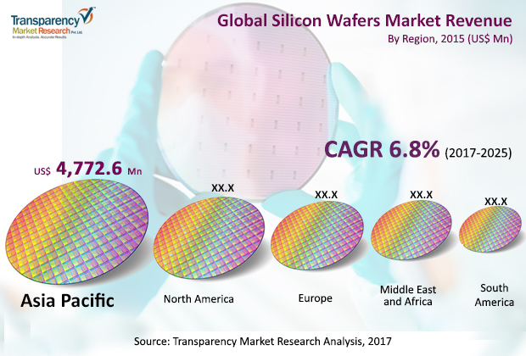
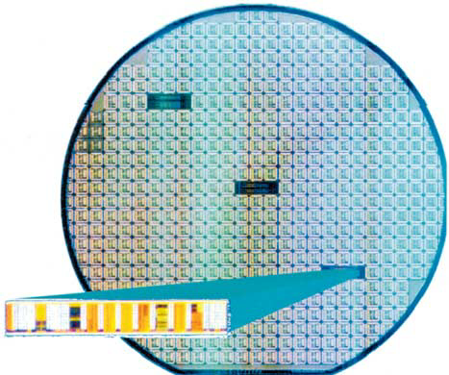
Wafer
Notes:
- Wafer: miếng mỏng silicon được chia nhỏ thành ma trận các ô vuông theo milimeters
- Mỗi Chip chứa nhiều cổng logic AND/OR và các cổng I/O khác
Chip được đóng gói trong vỏ bảo vệ và cung cấp các chân để gắn vào thiết bị
1 Inch =2.54 Centimeters

Slide 17
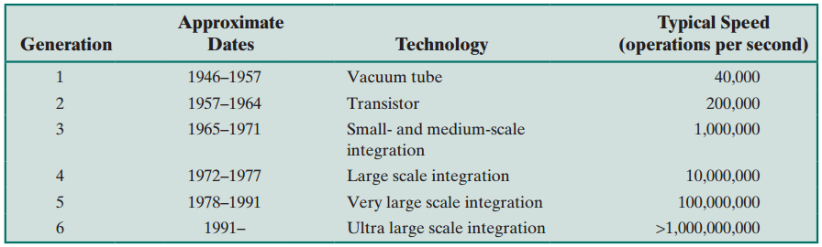
Các thế hệ máy tính

Slide 18
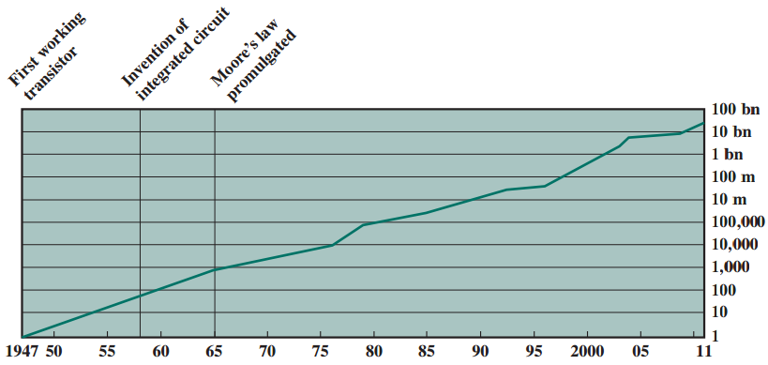
Sự gia tăng số transitor trong mạch tích hợp
Notes:
Invention: phát minh
Promulgate: ban hành

Slide 19
Luật Moore
Tăng mật độ các thành phần trên chip
Gordon Moore – đồng sáng lập Intel
Số transistor trên một chip sẽ tăng gấp đôi mỗi năm.
Kể từ năm 1970, phát triển đã chậm lại một ít
Số transistor gấp đôi sau mỗi 18 tháng
Chi phí của một con chip vẫn hầu như không thay đổi.
Mật độ đóng gói cao hơn có nghĩa là đường dẫn điện ngắn hơn, mang lại hiệu suất cao hơn.
Kích thước nhỏ hơn cho phép tăng tính linh hoạt.
Giảm điện năng và yêu cầu làm mát.
Ít kết nối nên làm tăng độ tin cậy.

Slide 20
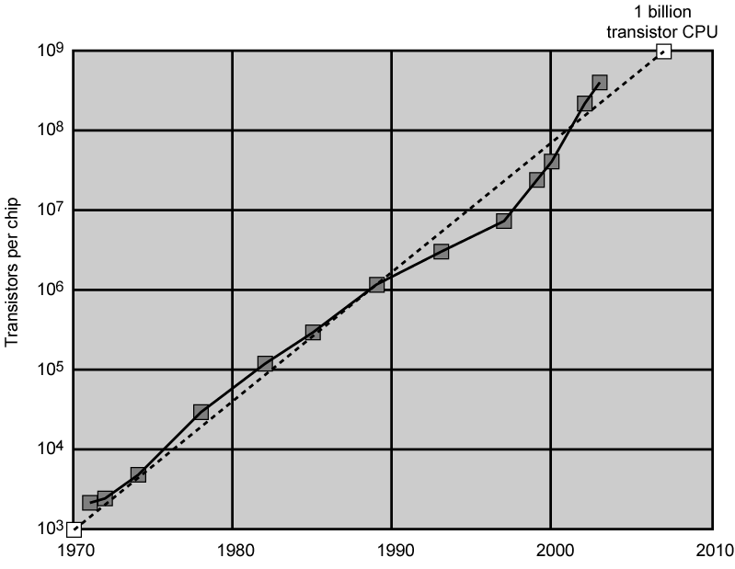
Sự gia tăng số transistor

Slide 21
IBM 360 series
1964
Thay thế cho loạt máy seri 7000
Các máy tính cùng “họ” đầu tiên
Tập lệnh giống nhau
Hệ điều hành giống nhau
Tốc độ gia tăng
Số cổng I/O gia tăng (nhiều thiết bị đầu cuối hơn)
Kích thước bộ nhớ tăng
Giá thành tăng
Cấu trúc chuyển mạch đa kênh

Slide 22
DEC PDP-8
1964
Minicomputer đầu tiên.
Không cần phòng máy lạnh.
Nhỏ đủ để ngồi trên ghế phòng thí nghiệm
$16,000
$100k+ với dòng máy IBM 360
Embedded applications & OEMs (original equipment manufacturers)
BUS STRUCTURE

Slide 23
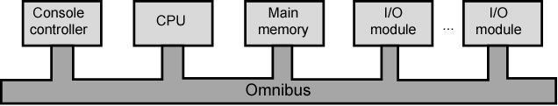
DEC - PDP-8 Bus Structure

Slide 24
Semiconductor Memory
1970
Fairchild
Đơn lõi
i.e. 1 bit of magnetic core storage
256 bits bộ nhớ
Non-destructive read
Much faster than core
Capacity approximately doubles each year

Slide 25
Intel
1971 - 4004
Kiến trúc Microprocessor đầu tiên
Tất cả các thành phần CPU trên 1 chip
4 bit
1972 - 8008
8 bit
Được thiết kế cho ứng dụng cụ thể (cả dòng 4004 và 8008)
1974 - 8080
Microprocessor đa dụng đầu tiên của Intel

Slide 26
Nội dung
Lịch sử phát triển của máy tính
MULTICORE và MICS
Kiến trúc x86 của Intel
Hệ thống nhúng
Kiến trúc ARM
Điện toán đám mây
Hiệu năng máy tính

Slide 27
MULTICORE và MICS
Multicore
Nhiều bộ xử lý trên cùng 1 chip → multiple cores hay multicore
MICS
Tăng hiệu suất → phải tăng số core trên chip (> 50 core) trên chip → thuật ngữ mới: many integrated core (MIC)

Slide 28
Nội dung
Lịch sử phát triển của máy tính
MULTICORE và MICS
Kiến trúc x86 của Intel
Hệ thống nhúng
Kiến trúc ARM
Điện toán đám mây
Hiệu năng máy tính

Slide 29
Kiến trúc x86
8080
first general purpose microprocessor
8 bit data path
Used in first personal computer
8086 – 5MHz – 29,000 transistors
much more powerful
16 bit
instruction cache, prefetch few instructions
8088 (8 bit external bus) used in first IBM PC
80286
16 Mbyte memory addressable
up from 1Mb
80386
32 bit
Support for multitasking
80486
sophisticated powerful cache and instruction pipelining
built in maths co-processor

Slide 30
Kiến trúc x86
Pentium
Superscalar
Multiple instructions executed in parallel
Pentium Pro
Increased superscalar organization
Aggressive register renaming
branch prediction
data flow analysis
speculative execution
Pentium II
MMX technology
graphics, video & audio processing
Pentium III
Additional floating point instructions for 3D graphics
Notes:
Superscalar architecture is a method of parallel computing used in many processors. In a superscalar computer, the central processing unit (CPU) manages multiple instruction pipelines to execute several instructions concurrently during a clock cycle.

Slide 31
Kiến trúc x86
Pentium 4
Note Arabic rather than Roman numerals
Further floating point and multimedia enhancements
Core
First x86 with dual core
Core 2
64 bit architecture
Core 2 Quad – 3GHz – 820 million transistors
Four processors on chip
x86 architecture dominant outside embedded systems
Organization and technology changed dramatically
Instruction set architecture evolved with backwards compatibility
~1 instruction per month added
500 instructions available
See Intel web pages for detailed information on processors
Notes:
Kiến trúc x86 chiếm ưu thế bên ngoài các hệ thống nhúng
Tổ chức và công nghệ thay đổi đáng kể
Kiến trúc tập lệnh được phát triển với khả năng tương thích ngược
~ 1 hướng dẫn mỗi tháng được thêm vào
500 hướng dẫn có sẵn
Xem các trang web của Intel để biết thông tin chi tiết về bộ xử lý
Tương thích ngược (backwards compatibility) là một thuộc tính của hệ thống, sản phẩm hoặc công nghệ cho phép khả năng tương tác với hệ thống cũ hơn hoặc với đầu vào được thiết kế cho hệ thống đó, đặc biệt là trong viễn thông và điện toán.

Slide 32
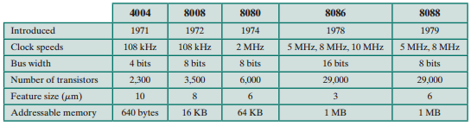
1970s Processors
Notes:
1 μm (micro) = 10⁻⁶ m
1 nm (nano) = 10⁻⁹ m

Slide 33
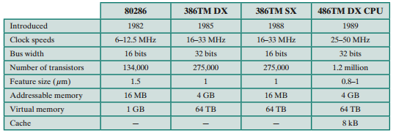
1980s Processors
Notes:
1 μm (micro) = 10⁻⁶ m
1 nm (nano) = 10⁻⁹ m

Slide 34
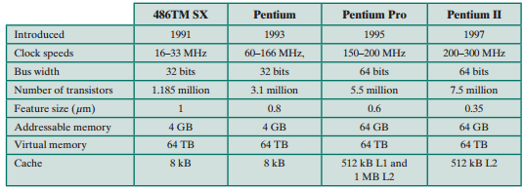
1990s Processors
Notes:
1 μm (micro) = 10⁻⁶ m
1 nm (nano) = 10⁻⁹ m

Slide 35
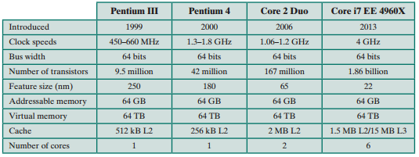
Processors hiện nay
Notes:
1 μm (micro) = 10⁻⁶ m
1 nm (nano) = 10⁻⁹ m

Slide 36
Nội dung
Lịch sử phát triển của máy tính
MULTICORE và MICS
Kiến trúc x86 của Intel
Hệ thống nhúng
Kiến trúc ARM
Điện toán đám mây
Hiệu năng máy tính

Slide 37
Hệ thống nhúng
Thuật ngữ hệ thống nhúng dùng để chỉ việc sử dụng thiết bị điện tử và phần mềm trong cùng một thiết bị
Được sử dụng trong các thiết bị
Không phải máy tính đa năng
Chức năng chuyên dụng

Slide 38
Yêu cầu của hệ thống nhúng
Different sizes
Different constraints, optimization, reuse
Different requirements
Safety, reliability, real-time, flexibility, legislation
Lifespan
Environmental conditions
Static v dynamic loads
Slow to fast speeds
Computation v I/O intensive
Descrete event v continuous dynamics
Notes:
Tính toán v I / O chuyên sâu

Slide 39
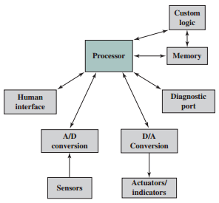
Tổ chức của hệ thống nhúng
Notes:
analog-to-digital converter
Digital-to-analog converter
“Actuator” tiếng việt đó là: bộ [cần] truyền động; bộ kích thích

Slide 40
Nội dung
Lịch sử phát triển của máy tính
MULTICORE và MICS
Kiến trúc x86 của Intel
Hệ thống nhúng
Kiến trúc ARM
Điện toán đám mây
Hiệu năng máy tính

Slide 41
Kiến trúc ARM
Designed by ARM Inc., Cambridge, England
Licensed to manufacturers
High speed, small die, low power consumption
PDAs, hand held games, phones
E.g. iPod, iPhone
Acorn produced ARM1 & ARM2 in 1985 and ARM3 in 1989
Acorn, VLSI and Apple Computer founded ARM Ltd.
Notes:
tiêu thụ ít điện năng: low power consumption
A personal digital assistant (PDA), also known as a handheld PC, is a variety mobile device which functions as a personal information manager. PDAs have been mostly displaced by the widespread adoption of highly capable smartphones, in particular those based on iOS and Android.

Slide 42
ARM Systems Categories
Embedded real time
Application platform
Linux, Palm OS, Symbian OS, Windows mobile
Secure applications

Slide 43
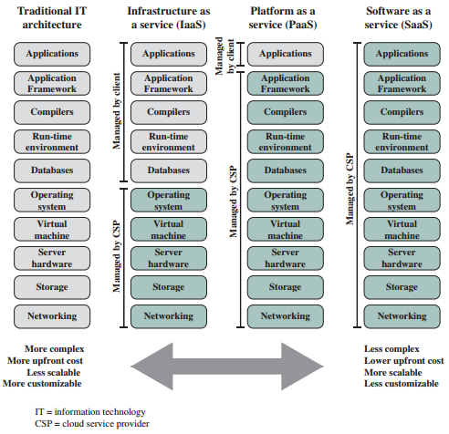
Điện toán đám mây

Slide 44
Nội dung
Lịch sử phát triển của máy tính
MULTICORE và MICS
Kiến trúc x86 của Intel
Hệ thống nhúng
Kiến trúc ARM
Điện toán đám mây
Hiệu năng máy tính

Slide 45
Hiệu năng máy tính
Định nghĩa hiệu năng P
P=1/t
trong đó: t là thời gian thực hiện
Máy tính A nhanh hơn máy tính B n lần
P_{A}/P_{B}=t_{B}/t_{A}=n
Ví dụ: Thời gian chạy chương trình:
10s trên máy A; 15s trên máy B
t_{B}/t_{A}=15/10=1.5
Tức máy A nhanh hơn máy B 1.5 lần
Notes:
performance

Slide 46

Xung nhịp CPU
Hoạt động của CPU được điều khiển bởi xung nhịp có tần số xác định
Chu kỳ xung nhịp T₀ (Clock period): thời gian của một chu kỳ.
Tần số xung nhịp f₀ (Clock rate): số chu kỳ trong 1 giây.
f₀ = 1/T₀
VD: Bộ xử lý có f₀ = 4GHz = 4000 MHz = 4×10⁹ Hz
T₀ = 1/(4x10⁹) =0.25x10^{–9}s = 0.25ns (nano giây)

Slide 47

Thời gian CPU
Trong đó: n là số chu kỳ xung nhịp
Hiệu năng được tăng lên bằng cách:
Giảm số chu kỳ xung nhịp n
Tăng tần số xung nhịp f₀

Slide 48
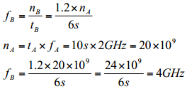
Ví dụ
Máy tính A:
Tần số xung nhịp: f_{A}= 2GHz
Thời gian của CPU: t_{A}= 10s
Máy tính B:
Thời gian của CPU: t_{B}= 6s
Số chu kỳ xung nhịp của B = 1.2 x Số chu kỳ xung nhịp của A
Xác định tần số xung nhịp của máy B (f_{B})?

Slide 49

Số lệnh và số chu kỳ trên một lệnh
Số chu kỳ = Số lệnh x Số chu kỳ trên một lệnh
n = IC × CPI
n - số chu kỳ, IC- số lệnh (Instruction Count), CPI -số chu kỳ trên một lệnh (Cycles per Instruction)
Thời gian thực hiện của CPU:
Trong trường hợp các lệnh khác nhau có CPI khác nhau, cần tính CPI trung bình

Slide 50
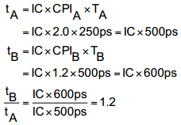
Ví dụ
Máy tính A: T_{A}= 250ps (pico giây), CPI_{A}= 2.0
Máy tính B: T_{B}= 500ps (pico giây), CPI_{B}= 1.2
Cùng kiến trúc tập lệnh (ISA)
Máy nào nhanh hơn và nhanh hơn bao nhiêu?
Vậy: máy A nhanh hơn máy B 1,2 lần
Notes:
1s= 10¹² ps

Slide 51


Chi tiết về CPI
Nếu loại lệnh khác nhau có số chu kỳ khác nhau, ta có tổng số chu kỳ:
CPI trung bình:

Slide 52
Ví dụ
Cho bảng chỉ ra các dãy lệnh sử dụng các lệnh thuộc các loại A, B, C. Tính CPI trung bình?
Dãy lệnh 1: IC = 5
Số chu kỳ = IC_{A}xCPI_{A}+ IC_{B}xCPI_{B} + IC_{C}xCPI_{C}
= 2×1 + 1×2 + 2×3 = 10
CPI_{TB}= 10/5 = 2.0
Dãy lệnh 2: IC = 6
Số chu kỳ = IC_{A}xCPI_{A}+ IC_{B}xCPI_{B} + IC_{C}xCPI_{C}
= 4×1 + 1×2 + 1×3 = 9
CPI_{TB}= 9/6 = 1.5
Loại lệnh | A | B | C
CPI theo loại lệnh | 1 | 2 | 3
IC trong dãy lệnh 1 | 2 | 1 | 2
IC trong dãy lệnh 2 | 4 | 1 | 1

Slide 53
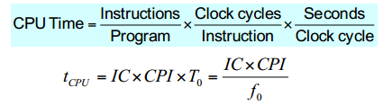
Tóm tắt hiệu năng
Hiệu năng phụ thuộc vào:
Thuật toán
Ngôn ngữ lập trình
Chương trình dịch
Kiến trúc tập lệnh

Slide 54
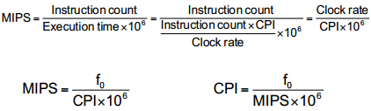
MIPS
MIPS: Millions of Instructions Per Second (Số triệu lệnh trên 1 giây)

Slide 55
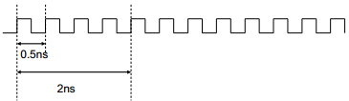
Ví dụ
Tính MIPS của bộ xử lý với: clock rate = 2GHz và CPI = 4
1 chu kỳ (T₀=1/f₀) = 1/(2x10⁹) s = 0,5 ns
CPI = 4 → thời gian thực hiện 1 lệnh: 4 x 0,5ns = 2ns
Vậy bộ xử lý thực hiện được 500 MIPS

Slide 56

Ví dụ
Tính CPI của bộ xử lý với: clock rate = 1GHz và 400 MIPS?
4x10⁸ lệnh thực hiện trong 1s
1 lệnh thực hiện trong 1/(4x10⁸)s = 2,5ns
CPI = 2,5

Slide 57


